Slide 1
20
15
日志
分析
制作：阿良
www.sidland.net

Slide 2


更多精彩
www.sidland.net
devilzy2656@163.com
https://github.com/sid2656
新浪微博
微信公众号

Slide 3

CONTENTS
目录
Part 1
logstash简介及单机
Part 2
elasticsearch简介及单机
Part 3
kibana简介及单机
Part 4
分布式和聚合操作

Slide 4
logstash基础
Logstash
动态地统一不同来源的数据和归一化数据到您选择的目的地
01
logstash 单机搭建两部分：linux和windows

Slide 5
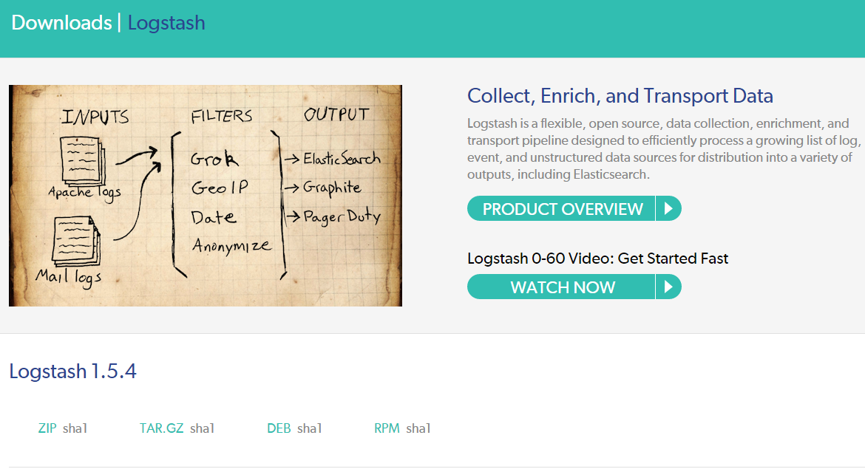
logstash安装

Slide 6
logstash安装
Linux64
下载、解压、启动
进入bin文件夹：
logstash -f logstash.conf
下载、解压、启动
进入bin文件夹：
logstash -f logstash.conf
windows

Slide 7
logstash命令
logstash–f logstash.conf
指定配置文件地址
配置文件中配置三个主属性
Input、filter、output
logstash–f /xx.log
用于指定生成日志的文件路径
Logstash –t config
检验配置文件格式是否正确
logstash -h
-e
-w
-V
-f
-l
-t
-p
--quiet
logstash –e input{stuin()} output{stuout()}
也支持命令行指定配置
Logstash
–V
显示版本号
logstash –w –f config
指定几个过滤可用，默认是1

Slide 8
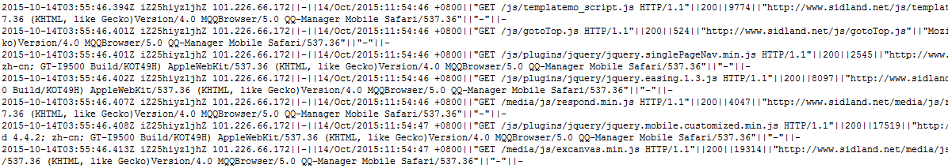
Logstash配置
一：控制台输出
input {
file {
type => "sidland"
path => "/usr/local/nginx/logs/www.sidland.net.access.log"
start_position => beginning
}
}
output {
stdout {}
}

Slide 9
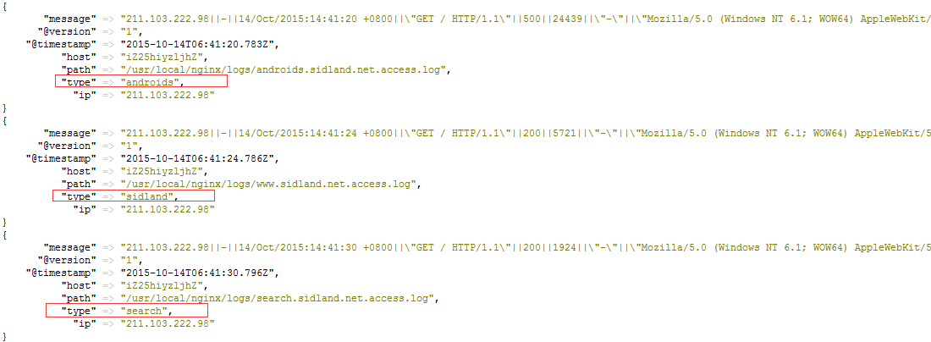
Logstash配置
二：控制台输出格式化
input {
file {
type => "sidland"
path => "/usr/local/nginx/logs/www.sidland.net.access.log"
start_position => beginning
}
}
output {stdout { codec => rubydebug}}

Slide 10
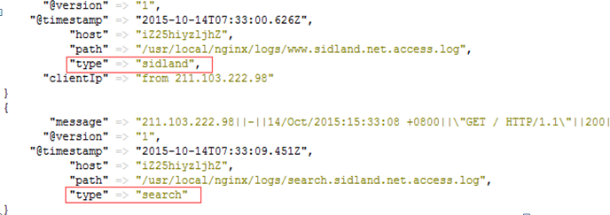
Logstash配置
三：增加filter
input {……}
filter {
if [type]=="sidland"{
mutate{
split => ["message","||"]
add_field => { "clientIp" => "from %{[message][0]}" }
}
}
}
output {……}

Slide 11
Logstash配置
四：设置输出结果
input {……}
filter {……}
output {
if [type]=="sidland"{
elasticsearch {
host => "127.0.0.1"
}
}
if [type]=="search"{
stdout {codec => rubydebug}
}
}

Slide 12
更多精彩
www.sidland.net
devilzy2656@163.com
https://github.com/sid2656
新浪微博
微信公众号

Slide 13
elasticsearch简介及单机
elasticsearch
02
elasticsearch
将数据进行分词，索引供之后的kibana展示
logstash
Logstash将数
据格式化后提交
elasticsearch

Slide 14
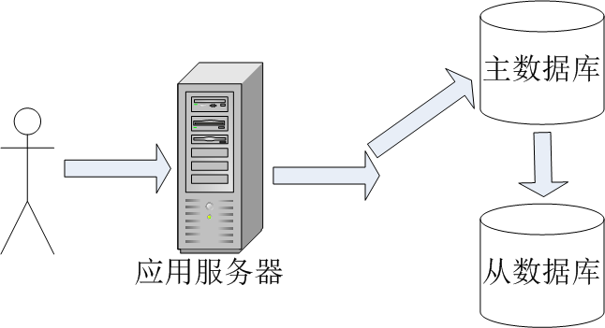
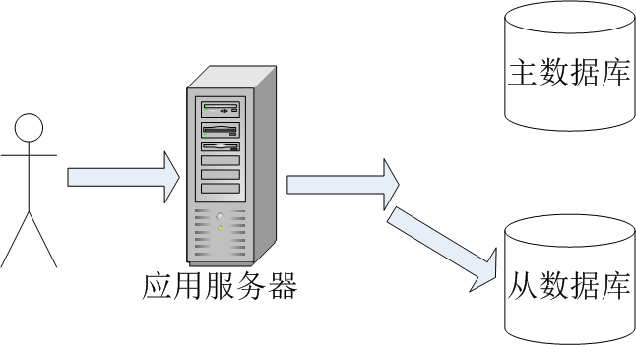
mongodb主从架构

Slide 15
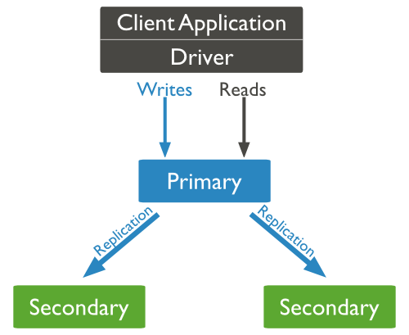
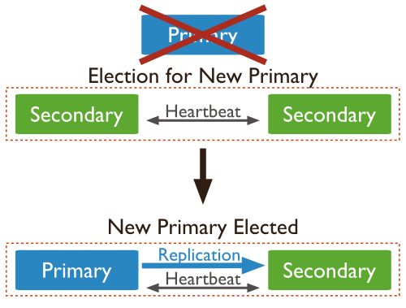
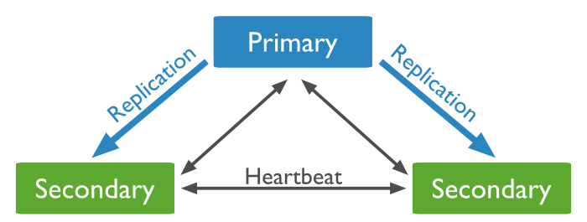
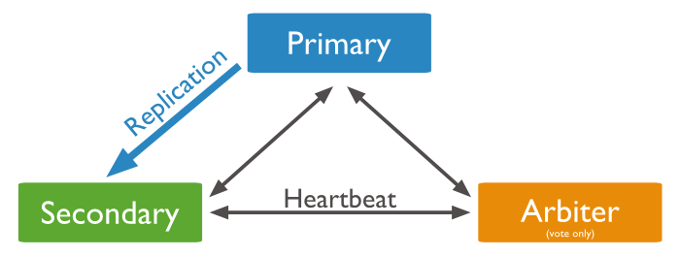
mongodb副本架构

Slide 16
更多精彩
www.sidland.net
devilzy2656@163.com
https://github.com/sid2656
新浪微博
微信公众号

Slide 17
Mongodb分片集的搭建
A
Q1
主节点的读写压力过大如何解决
03
B
Q2
从节点每个上面的数据都是对数据库全量拷贝，从节点压力会不会过大
C
Q3
数据压力大到机器支撑不了的时候能否做到自动扩展

Slide 18
生产环境的真实情况
企业信息
分片一
企业基础信息
位置消息
接入城市信息
驾驶员信息
每隔5秒钟传送一次位置消息并存储在数据库
分片二
驾驶员的基础信息
分片三
分片四

Slide 19
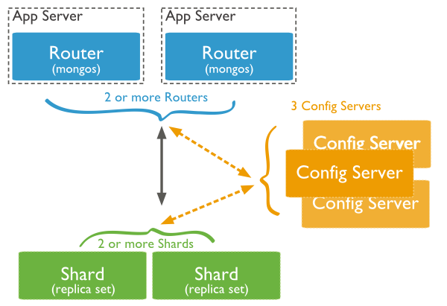
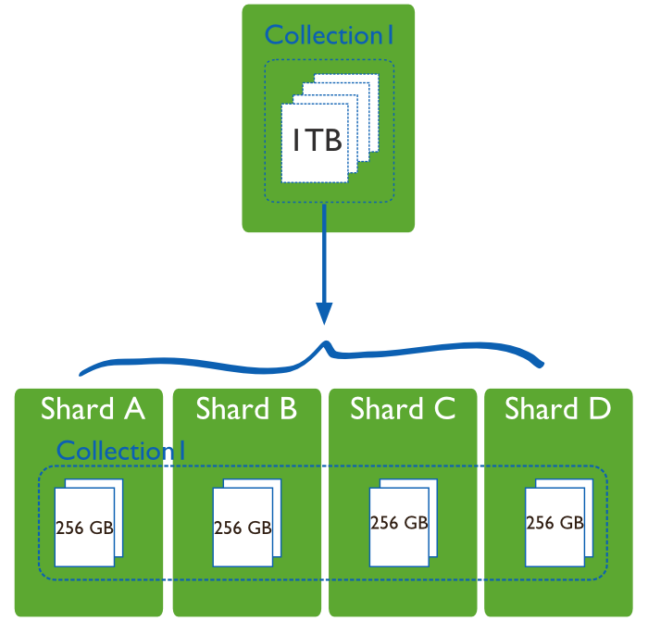
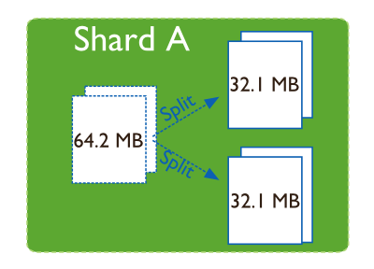
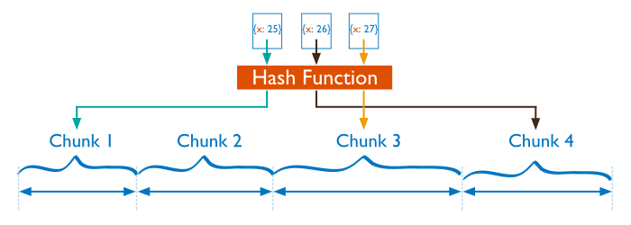
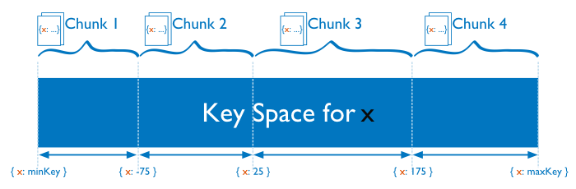
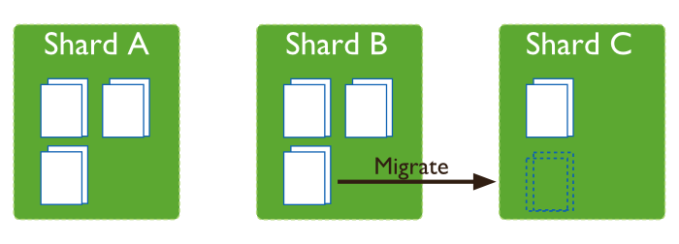
Mongodb分片架构

Slide 20
mongodb分片搭建
ARB
SD1
SD2
SD3
仲裁节点
分片一
分片二
分片三
只做主节点的选举工作
有副本
有副本
有副本

Slide 21
安全认证
方法一
防火墙
数据库
伪造TCP链接
方法二
安全漏洞
系统防火墙
身份认证
方法三
盗取系统账号
方法四
SQL注入

Slide 22
更多精彩
www.sidland.net
devilzy2656@163.com
https://github.com/sid2656
新浪微博
微信公众号

Slide 23


Mapreduce以及监控
04
Mapreduce
mongodb监控
对现有数据进行处理，可以实现近实时的查询实现
实现对mongodb集群和单机的监控；包括硬盘的读写等各种数据的处理情况

Slide 24
Mapreduce操作
map
Map操作
对数据进行预处理
实现对数据的基础处理，形成一个结果集
Reduces
Reduce操作
对map结果集进行循环处理
对map函数形成的结果集进行进一步的合并处理，如果是分片情况需要对处理后的结果集再进行一次处理
继续循环处理待处理的数据

Slide 25
Mapreduce的进一步延伸
Map function
Reduce function
Final function
进行初步分类
对分类后的数据进行处理
做最后的处理

Slide 26
MMS监控管理
MMS监控
下载地址：
https://mms.mongodb.com/
作用：
监控集群或者单机的mongodb的健康状况，包括自由的使用占用情况，数据库的状态等

Slide 27
THANKS
谢谢观赏

Slide 28
更多精彩
www.sidland.net
devilzy2656@163.com
https://github.com/sid2656
新浪微博
微信公众号

Slide 29
日志分析
内存数据库
文档数据库
Key-value
Memcached、ehcache、
Redis、Riak、VoltDB
JSON
MongoDB、Couchbase、
Apache CouchDB
01
03
02
04
图形数据库
列式数据库
Neo4J、 InifiniteGraph、OrientDB
Apache Hbase、Cassandra、Google’s BigTable

